Slide 2

很多人输就输在，对于新兴事物
第一看不见，
第二看不起，
第三看不懂，
第四来不及。
——马云

Slide 3

翻转课堂
FLIPPED THE CLASSROOM AND MICRO-COURSES
与微课程开发方法
金 陵
苏州市电化教育馆 QQ邮箱：2676959617@qq.com 博客：金陵叙事
http://blog.sina.com.cn/jinling100929
Notes:
建workshop

Slide 4
内容提要
1
翻转课堂给我们什么启示
2
如何理解微课程
3
微课程开发方法
4
微课程实验的评价与测量
Notes:
这是第一单元的研修内容提纲
下面，我们开始第一单元的研修

Slide 5



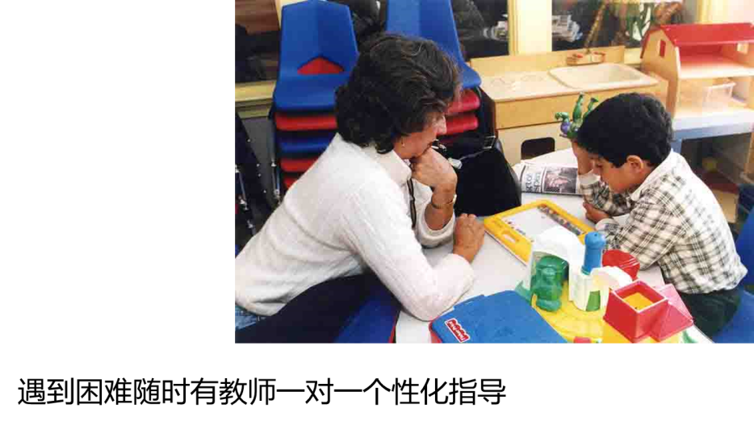
一、翻转课堂给我们什么启示
Notes:
右上链接什么是翻转课堂微视频，时间3:01。右下链接翻转课堂的故事，时间7分左右。

Slide 6
感受翻转课堂
翻转课堂究竟翻转了什么？
Notes:
绿色-可汗学院5:44；红-翻转课堂的故事7分左右；蓝色-林地公园高中

Slide 7
传统课堂与“翻转课堂”教学结构比较
传统课堂：学习知识在课堂，内化知识在课外
课堂内
课堂外
新课导入，知识讲解，布置作业
完成作业（含复习和了解性预习）
学习知识
内化知识
翻转课堂：学习知识在课外，内化知识在课堂
课堂外
课堂内
自主学习，自定进度
整理收获，提出问题
展示交流，协作探究
科学实验，完成作业
教师巡视，一对一个性化指导
学习知识
内化知识

Slide 8
翻转课堂的典型做法是什么？
翻转课堂 翻转课堂
翻转课堂提高学习质量的依据
是什么？
Notes:
橙色-链接P71微视频

Slide 9

提高学习绩效
让学生
按照自己的步骤学习
教师给予
学生一对一个性化指导
人性化学习
Notes:
左侧链接P79

Slide 10
提高学习绩效
让学生
按照自己的步骤学习
教师给予
学生一对一个性化指导
人性化学习
Notes:
左侧链接P79

Slide 11
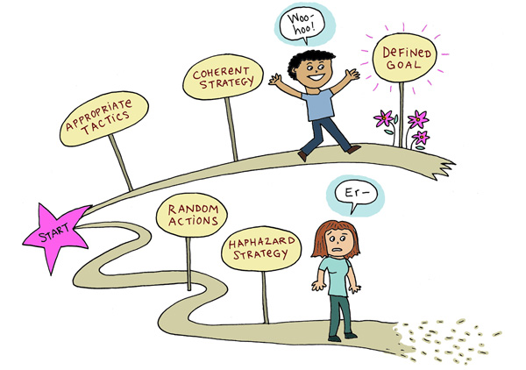
定义目标
连贯的战略
适当的策略
杂乱无章的战略
随机行动
二、如何理解微课程

Slide 12

㈠微课程的属性

Slide 13


1.课程属性
课程
设计
课程
开发
课程
实施
课程
评价
奥恩斯坦（Allan G. Ornstein）和汉金斯（Francis P. Hunkins）合著《课程论：基础、原理和问题》

Slide 14
不是纯技术的
核心是课程
Notes:
黑底链接P7

Slide 15

2.技术属性
微视频
●观看视频可以暂停、倒退、重复、快进，适合人性化、个性化学习

Slide 16

3.时代属性
●云计算背景下不借助网络就没有意义

Slide 17
信息化教学前移
纳入云教育范畴
教学方式创新
Notes:
有时间可以讨论为什么要纳入云教育？为什么必须教学方式创新？ 但要先看有没有“前移”的现实的可能性

Slide 18

有没有心理学依据？
●信息化教学前移的心理学依据：一对一效应

Slide 19
通常为学生补课，45分钟课堂教学内容，
最多只要20分钟左右的时间就可以完成。
因为在一对一的补课中
学生学习态度特别诚恳
受环境干扰最少，注意力特别集中
这是“一对一教学”效率特别高的主要原因

Slide 20
信息化教学前移
有没有“一对一”优势？
Notes:
我们来看下面的动画

Slide 21

也会抓住学生：
●注意力特别集中
●受环境干扰很少
●就像单独开小灶●学习效果良好
信息化教学前移具有人机一对一的特征
只要有足够的
趣味性
重要性
Notes:
人机一对一类似于师生一对一指导。只要学习资源具有足够的重要意义，具有足够的趣味性，就同样能够抓住学生，使他们……具有师生一对一效应

Slide 22

㈡微课程的定义

Slide 23
微课程是将原课程按照学生学习规律，分解成为一系列具有目标、任务、方法、资源、作业、互动与反思等在内的微型课程体系。
Notes:
美国学者奥恩斯坦（Allan G. Ornstein）和汉金斯（Francis P. Hunkins）合著《课程论：基础、原理和问题》主要范畴四个

Slide 24

微课程是课程改革与信息化进程中的学习资源创新
是学习内容与学习方式整合为一体的新型资源。
从资源角度考察
Notes:
那么两者什么关系？

Slide 25

新型资源
微型教学视频
课前自主学习任务单+配套学习资源
指导学生学习
帮助学生学习
Notes:
那么两者什么关系？

Slide 26
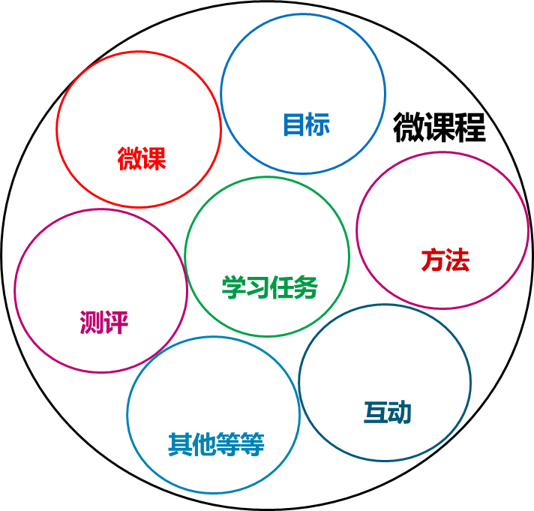
微课是微型课，是课的精华部分的浓缩。
技术特点：微视频
一般不超过10分钟
㈢微课程与微课的关系
Notes:
美国学者奥恩斯坦（Allan G. Ornstein）和汉金斯（Francis P. Hunkins）合著《课程论：基础、原理和问题》主要范畴四个

Slide 27
“微课”表现为课件形式
“微课程”表现为微型课程体系
学习视频
课堂内化
评测拓展
信息化教学前移
课堂作业/实验探究/展示与交流研讨
评测与拓展资源

Slide 28

Notes:
那么两者什么关系？

Slide 29

三、微课程开发的基本方法

Slide 30

（一）组建开发团队

Slide 31
（二）准备设计“微课程”的理念
微课程是对原有课程的再开发。即在原有课程分解到课时教学的基础上，再把课时教学课程化，使之适应“云时代”学习特点，方便学生自主学习、自我测评，能够提高教学质量。
云时代 翻转课堂 自主学习

Slide 32
（三）实施“微课程”开发的步骤
设计自主学习
任务单
分解课程
制作微课
检查修改

Slide 33

（四）“自主学习任务单”设计
Notes:
学有目标

Slide 34

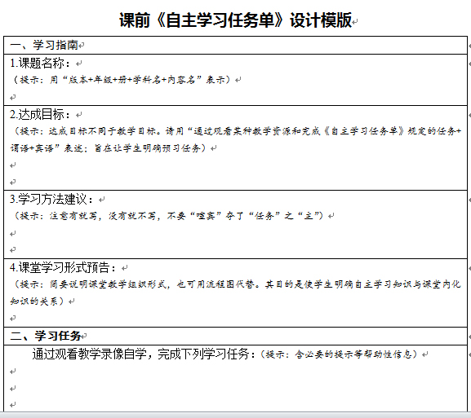
１. 意义
指导学生自主学习的支架

Slide 35

关键是把教学重点、难点
及其他知识点转换化为问题
2.方法：任务驱动、问题导向

Slide 36

3.好处：发展自主学习、独立思考能力

Slide 37
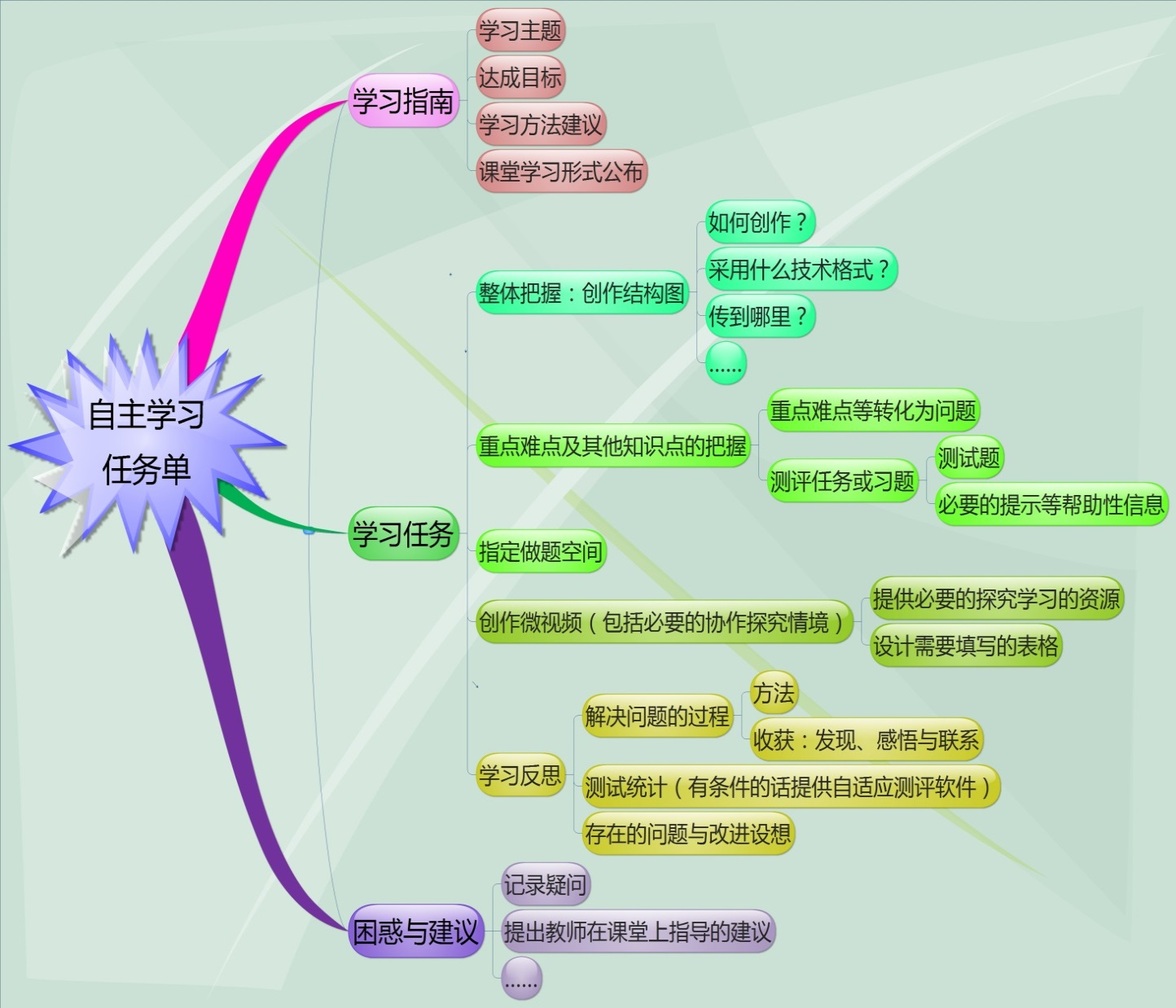
4.结构：
一、学习指南
1.课程名称
2.达成目标
3.学习方法建议
4.课堂学习形式预告
二、学习任务
三、困惑与建议

Slide 38
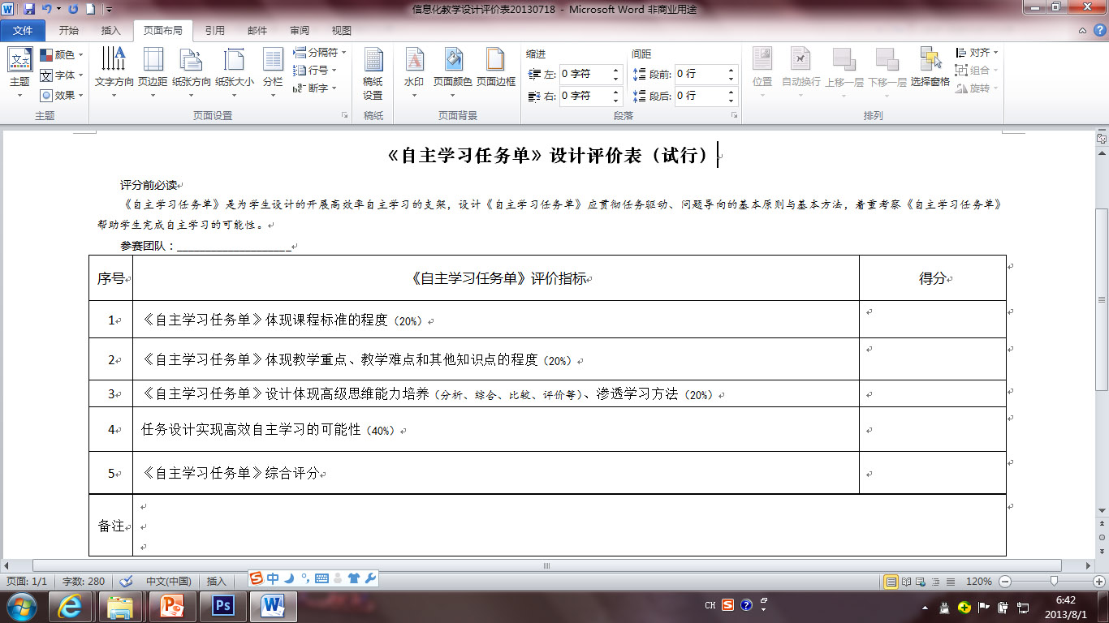


Notes:
这种关系可以从第十一届NOC网络教研团队竞赛设计的微课程中可以看出：

Slide 39
（五）教学视频（微课）制作的技术方式
录屏软件
手写板、数位板
电子白板
录像（摄像机、手机、相机）
Pad
PPT
……
暂停
后退
重复
向前
视频格式

Slide 40

1.录屏（PPT）

Slide 41
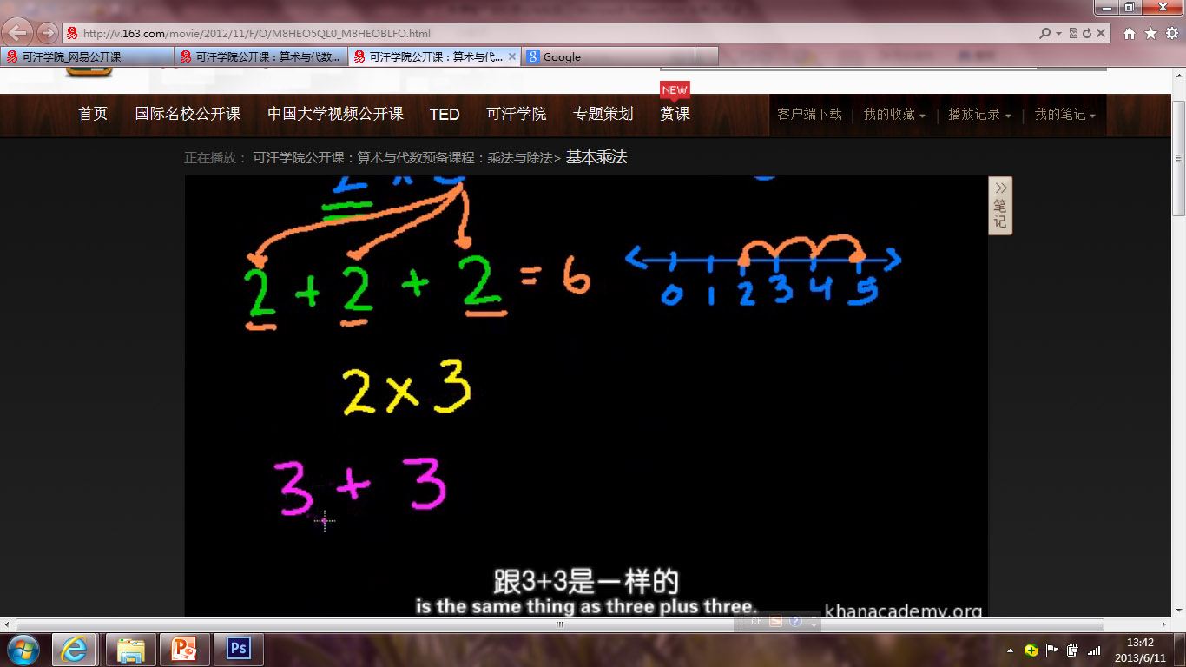

2.手写板、数位板、电子白板、录课笔

Slide 42

3.录像

Slide 43

4.录像2——以手机+纸笔为例
Notes:
按钮链接手机+纸的录像

Slide 44

5.PPT（Camtasia Studio录屏）现场录

Slide 45
6.录课笔现场录制

Slide 46
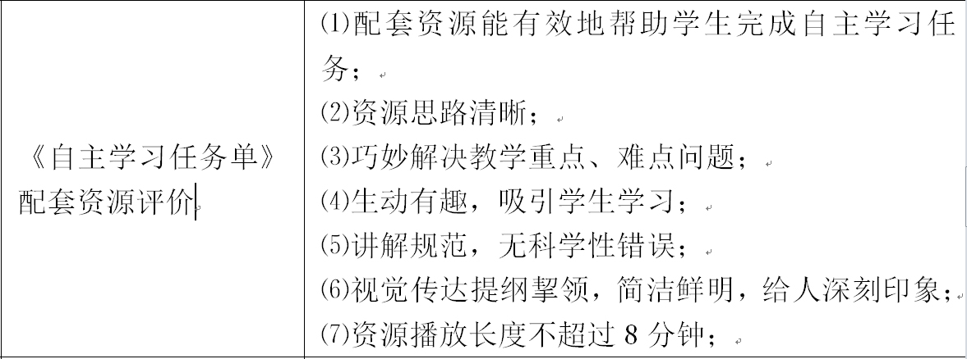

Slide 47
翻转课堂后，课堂教学
如何创新
（围绕内化、拓展）
Notes:
可以讨论

Slide 48

四、微课程实验的评价与测量

Slide 49
（一）微课程翻转课堂
评价的意义
新事物
没经验
事实说话
家长放心

Slide 50
（二）微课程评价类型
形成性评价
诊断性评价
Notes:
诊断性评价形成性评价相结合

Slide 51

发展性评价
模式
Notes:
评价模式

Slide 52
学力状况
成绩状况
探究能力
交往状况
听从指挥
健康状况
视力
心理
操作技能
其他
轻声交谈
说话目视对方
赞扬别人
表达不同意见
……
态度状况
  学生态度
  家长态度
  教师态度
（三）微课程评价的指标体系例举
Notes:
诊断性评价形成性评价相结合

Slide 53
（四）微课程评价与测量的方法
测验法
问卷法
Notes:
诊断性评价形成性评价相结合

Slide 54
（五）处理评价信息的方法
定性与定量相结合
Notes:
诊断性评价形成性评价相结合

Slide 55

结束语

Slide 56
微课程将带来
新的资源观
教学观
教师发展观
新
教师发展观

Slide 57

（一）新的资源观：大力开发课程资源

Slide 58
变教师上课资源
为学生学习资源

Slide 59
在大数据时代
用户无限扩张的资源
才是有前途的资源
建设学生用课程资源大有可为

Slide 60

（二）新的教学观：信息化教学前移

Slide 61

提高学习绩效
让学生
按照自己的步骤学习
教师给予
学生一对一个性化指导
人性化学习
前移式人机一对一学习

Slide 62

（三）新的教师发展观：从“演员”向“导演”转型

Slide 63
教学视频带来的新变化
序号 | 观察视角 | 传统方式 | 现在方式
1
2
3
4
5
教学设计
比较简单
精心设计
劳动方式
个体劳动
协同创新
视听回顾
专用微格教室
人人可回顾（微格教室平民化）
教学方式
先教后学
先学后导，创意无限
媒体方式
纸媒
支持移动学习的数媒

Slide 64




《自主学习任务单》设计的启示：
转型

Slide 65
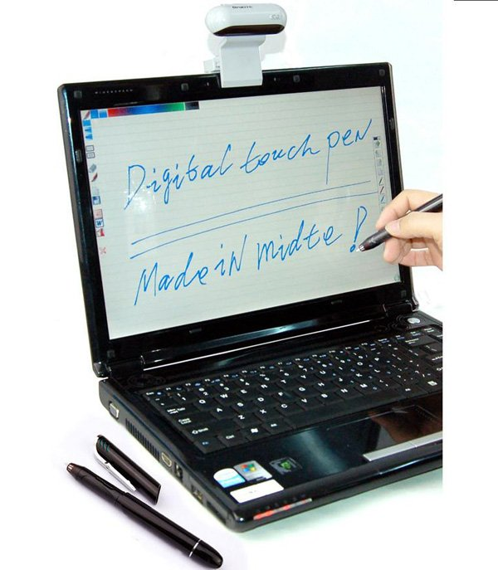
教师不再需要去演完剧本——教案
重要的是精心设计好《学习任务单》，
准备好发展高级思维能力的学习资源，
设计好主体为学生的课堂学习形式，
准备好指导学有困惑的学生
教师职能转变 ——“转型”呼之欲出

Slide 66

金陵
苏州市电化教育馆原任馆长（2001-2010）
浙江师范大学省培项目《微课程开发的理论与实践》主讲
《中国信息技术教育》杂志社专家指导委员会成员
博客：http://blog.sina.com.cn/jinling100929
手机：13375190488
Email.2676959617@qq.com
谢谢聆听
Notes:
2013年8月15日苏州工业园区青剑湖学校，时间约2小时
8.29斜塘学校
9.25景范中学
10.16姑苏区

Slide 67
用视频再造教育
●观看视频可以暂停，可以倒退、重复、快进，适合个性化学习

Slide 68

微视频
>
●视觉驻留规律 10分钟

Slide 69

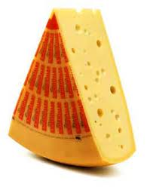

萨尔曼∙汗发现：
通常学习中有“瑞士奶酪”式 的保证通过原有基础继续建构的“间隙”
It’s usually because they have these Swiss cheese gaps that kept building throughout their foundation.
Notes:
通常因为他们有这些瑞士奶酪式的保证通过原有基础继续建构的间隙（It’s usually because they have these Swiss cheese gaps that kept building throughout their foundation）

Slide 70

不同的学生
掌握同样的学习材料
需要的时间不一样

Slide 71
视频对学习者而言，可以有一个自定进度
的学习，即按照自己的步骤、节奏学习，可以
暂停、倒退、重播，有利于跟据个人情况完成
学习，夯实基础，有利于预防学困生出现。

Slide 72
夸美纽斯以来的传统课堂教学
无法解决的问题
得到了解决

Slide 73

我们一要看得见成效，而要为自己的成效自豪，三要看得懂自创成果的精妙，四要抓住机遇发力“转型”

